Slide 1
PHÒNG GD&ĐT THỊ XÃ BUÔN HỒ
HỘI THI
GIÁO VIÊN DẠY GIỎI CẤP TIỂU HỌC
GV: NGUYỄN THỊ HỒNG HẠNH
SBD: GVDG-029
MÔN : KHOA HỌC
ĐƠN VỊ: TH NGUYỄN BÁ NGỌC

Slide 2
Kiểm tra bài cũ:
Câu hỏi 1: Không khí có ở đâu?
Câu hỏi 2: Khí quyển là gì ?

Slide 3
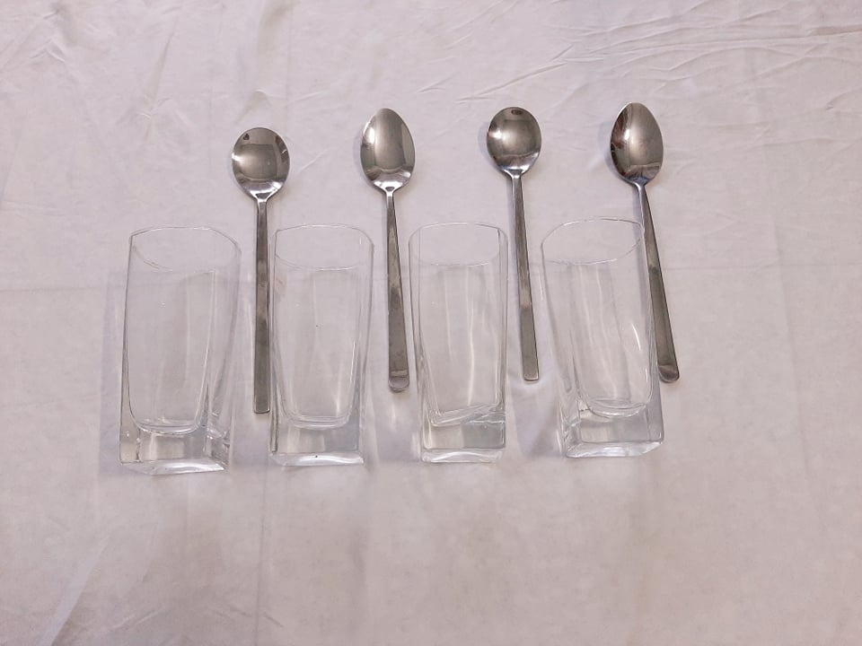
Theo em, không khí sẽ có tính chất như thế nào ?
Thí nghiệm 1
Không khí trong suốt, không màu, không mùi và không vị.

Slide 4
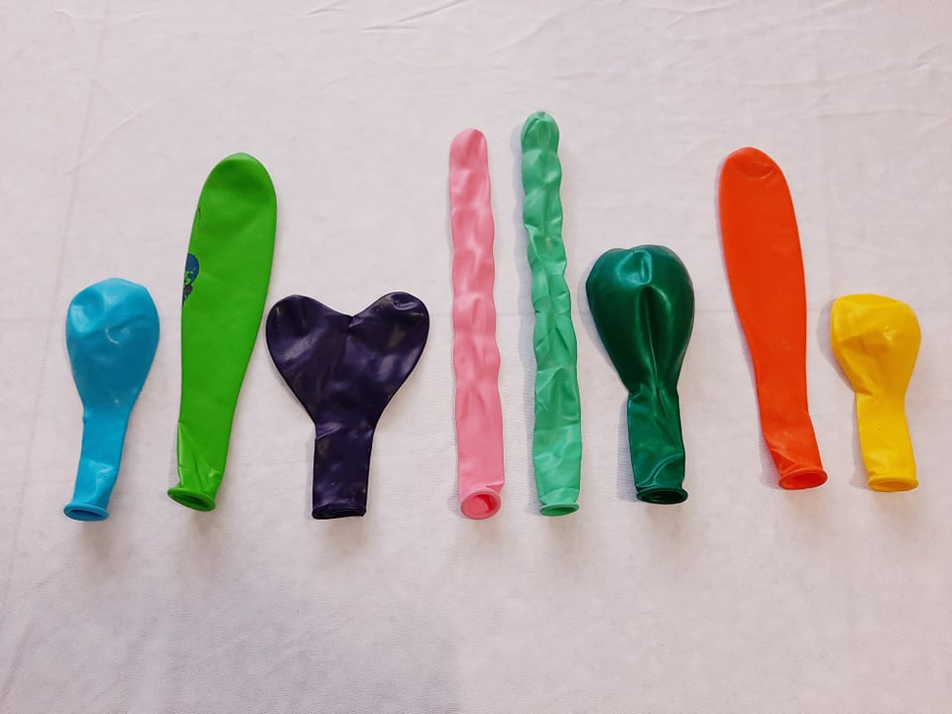
Thí nghiệm 2
+ Bên trong những quả bong bóng này chứa gì ?
+ Hình dáng của các quả bóng như thế nào ?
+ Không khí có hình dạng nhất định không ?
Không khí không có hình dạng nhất định mà nó có hình dạng của toàn bộ khoảng trống bên trong vật chứa nó.

Slide 5
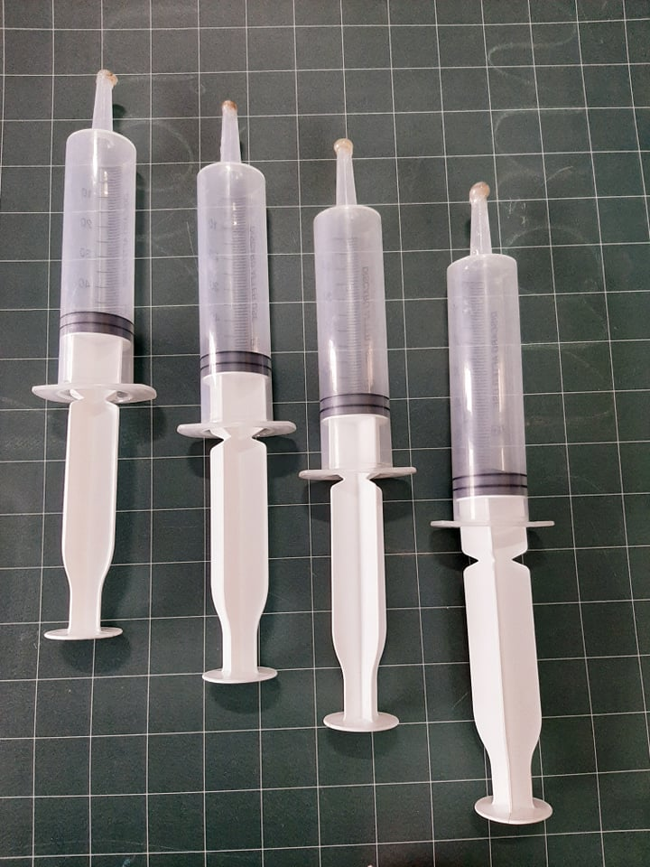
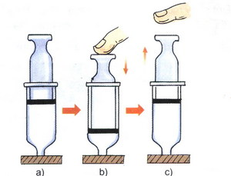
Thí nghiệm 3
Hình 2a vẽ sơ đồ của một chiếc bơm tiêmđã được bịt kín ở đầu dưới.
Mô tả hiện tượng xảy ra ở hình 2b và 2c.
- Sử dụng các từ nén lại và giãn ra để nói về tính chất của không khí qua thí nghiệm này.
Mô tả thí nghiệm
Dụng cụ cho thí nghiệm 3

Slide 6
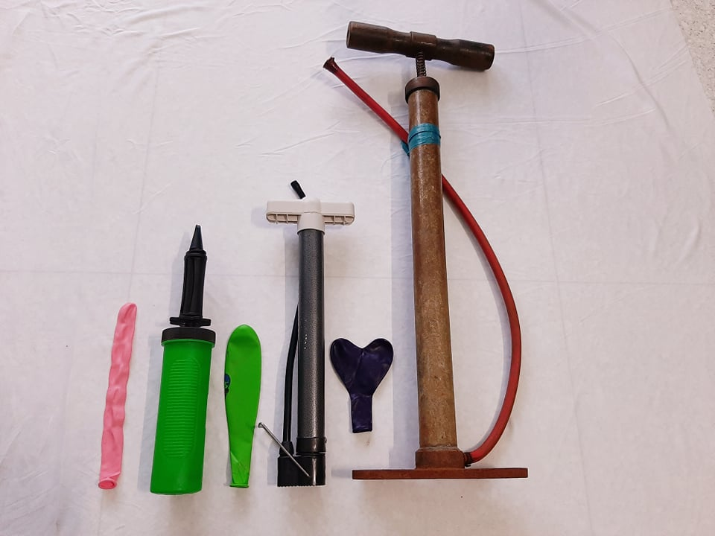
Thí nghiệm 3
Tác động lên chiếc bơm như thế nào để chứng tỏ : không khí có thể bị nén lại hoặc giãn ra ?
Không khí có thể bị nén lại hoặc giãn ra.

Slide 7
Qua 3 thí nghiệm vừa rồi các bạn rút ra được những tính chất gì của không khí ?
BẠN CẦN BẾT
- Không khí trong suốt, không màu, không mùi, không vị, không có hình dạng nhất định.
Không khí có thể bị nén lại hoặc giãn ra.

Slide 8
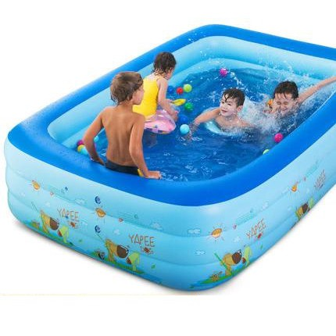
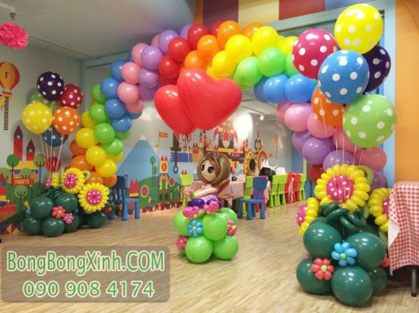
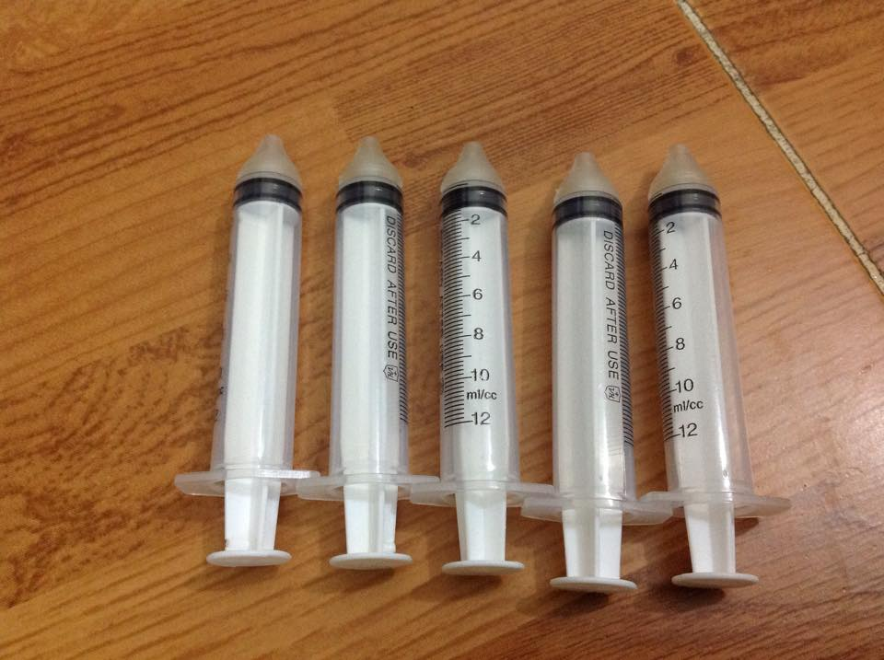
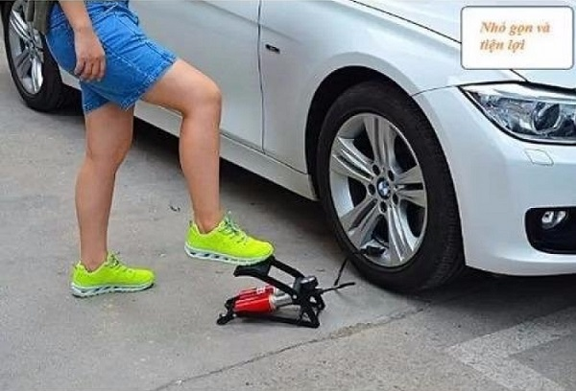
+ Nêu vài ví dụ chứng tỏ không khí không có hình dạng nhất định

Slide 9
GIỜ HỌC KẾT THÚC
CHÚC CÁC THẦY CÔ MẠNH KHỎE
CHÚC CÁC BẠN LUÔN
VUI KHỎE – HỌC TỐT

